Slide 1



الجامعة المستنصرية
كلية الادارة والاقتصاد/قسم الاحصاء
محاضرات الدراسة الاولية(صباحي+مسائي)
المرحلة الرابعة/الثالثة
اعداد
المدرس الدكتور
رواء صالح محمد الصفار
2018

Slide 2
ما المقصود بجغرافية السكان؟؟
هي فرع حديث من فروع الجغرافيا البشرية وتهتم بدراسة السكان من حيث عددهم ونموهم وتوزيعهم وخصائصهم وحركتهم .
الاحصاء السكاني والديمغرافيا

Slide 3
ما المقصود بالديمغرافيا ؟؟
هو العلم الذي يدرس السكان رقميا مثل معدلات المواليد ومعدلات الوفيات والهجرة والنمو السكاني وغيرها .
ديموغرافية: هو علم يبحث في عدد وتركيبة السكان . الديموغرافيُّون - المختصُّون في مجال الإحصاء السكاني، يجمعون المعطيات عن ظواهر وعمليات مختلفة مثل: الولادات، الوفيات، الزواج، الطلاق، حركات الهجرة وغيرها. ثمَّ يدرسون ويحللون المعطيات هذه ومن ثمَّ يَتَعَرَّفون على التغييرات التي تحصل في المجتمع السكاني.
الاحصاء السكاني والديمغرافيا

Slide 4
ما علاقة علم الاحصاء بجغرافية السكان ؟؟
علم الاحصاء يحدد كمية ونوعية العلاقات المتبادلة بين السكان والمكان الذي يعيشون عليه ويقدم البيانات الرقمية عن السكان وخصائصهم .
الاحصاء السكاني والديمغرافيا

Slide 5
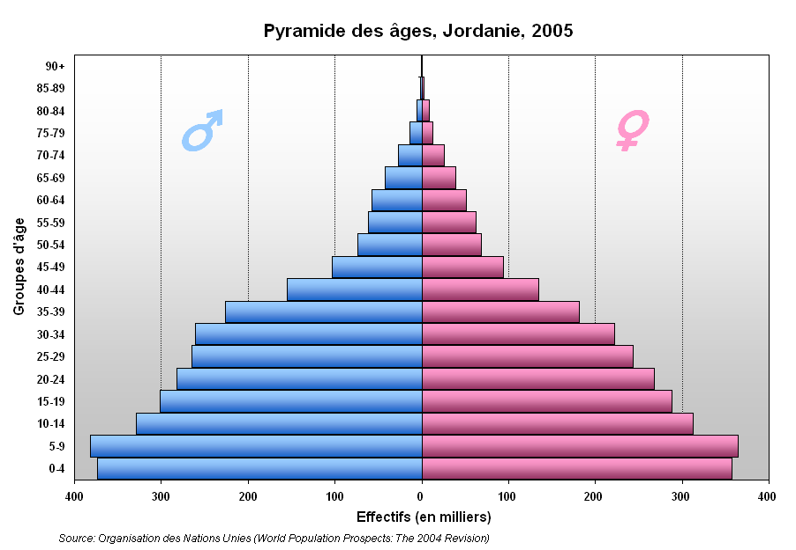
ما المقصود بالتعداد السكاني ؟؟
هو عملية جمع وجدولة ونشر وتحليل البيانات الاحصائية المتعلقة بسكان الدولة .
الاحصاء السكاني والديمغرافيا

Slide 6
مصادر الحصول علي البيانات السكانية
بيانات التعداد السكاني ( الاحصاء السكاني )
السجل المدني
مصادر اخرى للبيانات السكانية :-
الكتب الاحصائية
شبكة الانترنت
بعض المؤسسات العالمية المتخصصة في مجال السكان
مثل الدائرة العالمية التابعة للأمم المتحدة
الاحصاء السكاني والديمغرافيا

Slide 7
ما المقصود بالسجل السكاني ( المدني ) ؟؟
هو سجل حكومي رسمي يتم فيه تسجيل المعلومات المتعلقة بالفرد مثل :-
معلومات الولادة - الوفاة - حالات الزواج والطلاق - تغيير عنوان الاقامة
الاحصاء السكاني والديمغرافيا

Slide 8
مصادر البيانات السكانية
تعتمد الدراسات السكانـــــــية على مجموعة من المصادر الإحصـائية المختلفة
ويمكن تقسيم مصــــــــادر دراســــــة السكان الى مجموعتين رئيسيتين
مصادر البيانات السكانية
مصادر البيانات غير الثابتة
سجلات الهجرة
الاحصاءات الحيوية
مصادر البيانات الثابتة
المسح بالعينة
التعداد
الاحصاء السكاني والديمغرافيا

Slide 9
ما المقصود بالتركيب السكاني وما أهمية دراسته ؟
يعني التركيب السكاني بتوزيع السكان حسب بعض الخصائص مثل النوع (الجنس) والعمر والنشاط الاقتصادي والحالة الزواجية والتعليمية وغيرها. أما من حيث الأهمية فيمكن حصرها فيما يلي:
تفيد في معرفة تأثير معدلات المواليد والوفيات علي النمو السكاني.
معرفة مدى قدرة المجتمع علي توفير القوة العاملة.
توقع معدلات الزيادة المستقبلية للسكان.
مساعدة المخططين علي تحديد احتياجات السكان من المساكن والخدمات المختلفة.
تعد الاساس في وضع الخطط الاستراتيجية للتنمية للدولة.
الاحصاء السكاني والديمغرافيا

Slide 10
أقسام التركيب السكاني
التركيب الاقتصادي
توزيع السكان حسب الأنشطة الاقتصادية
التركيب النوعي
توزيع السكان حسب الجنس (ذكور واناث)
التركيب العمري
توزيع السكان حسب فئات الاعمار المختلفة للذكور والاناث
الاحصاء السكاني والديمغرافيا

Slide 11
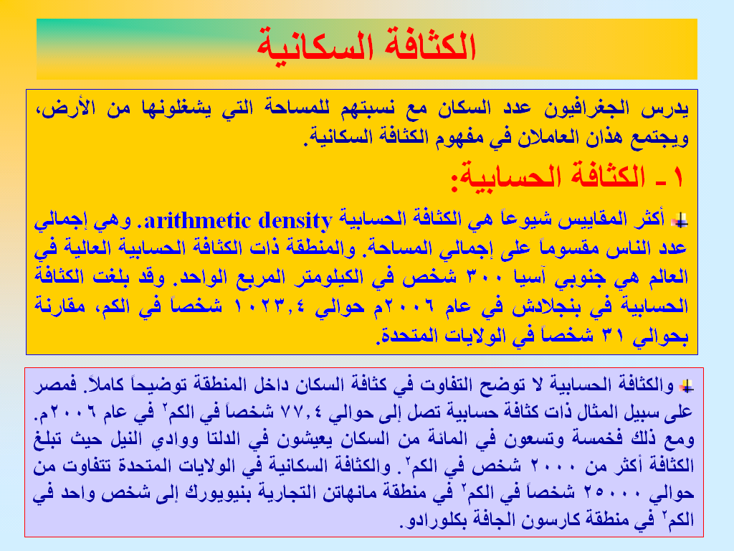
الاحصاء السكاني والديمغرافيا

Slide 12
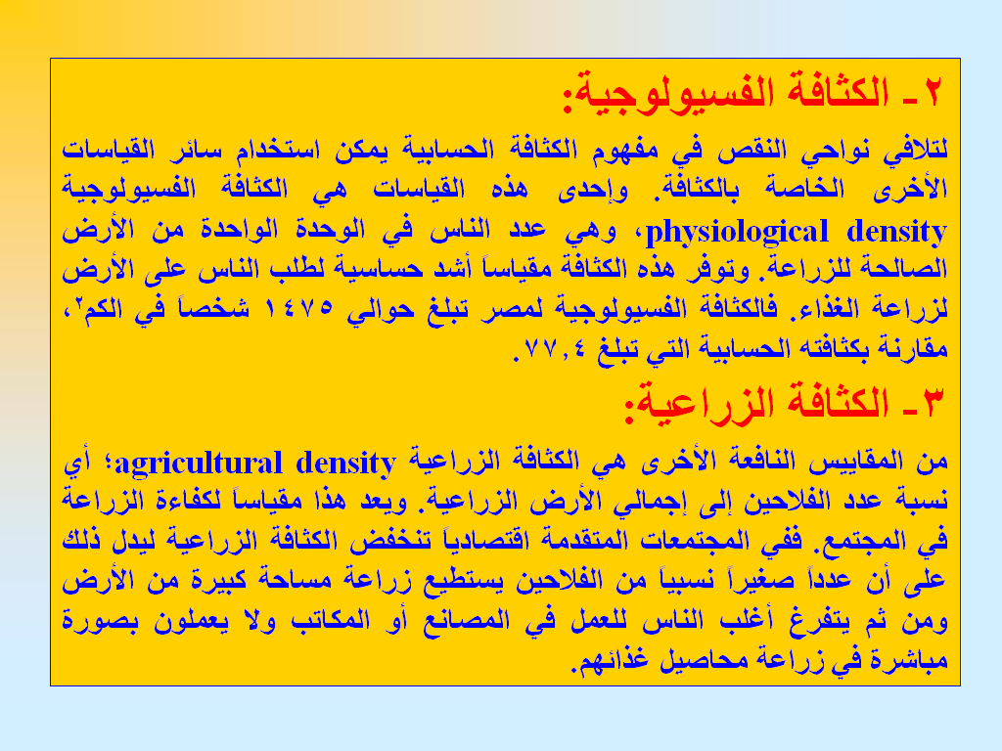
الاحصاء السكاني والديمغرافيا

Slide 13

النمو السكاني
المقصود بالنمو السكاني اختلاف أعداد السكان خلال فترة زمنية معينة نتيجة للفرق بين معدلات المواليد والوفيات من ناحية ومعدلات الهجرة الداخلية والخارجية من ناحية أخرى. .
الاحصاء السكاني والديمغرافيا

Slide 14
أهمية دراسة النمو السكاني
تفيد في التخطيط الاقتصادي والاجتماعي، أي تساعد في معرفة احتياجات السكان من فرص العمل والخدمات الصحية والتعليمية وغيرها .
تساعد في معرفة امكانية حدوث المشكلات السكانية، واتخاذ ما يلزم من الاجراءات الوقائية لتفادي حدوثها .
الاحصاء السكاني والديمغرافيا

Slide 15
المشاكل الناتجة عن النمو السكاني
مشكلات الازدحام
التلوث
الزحف العمراني علي الاراضي الزراعية
الضغط علي الموارد الطبيعية نتيجة الطلب المتزايد عليها
الاحصاء السكاني والديمغرافيا

Slide 16
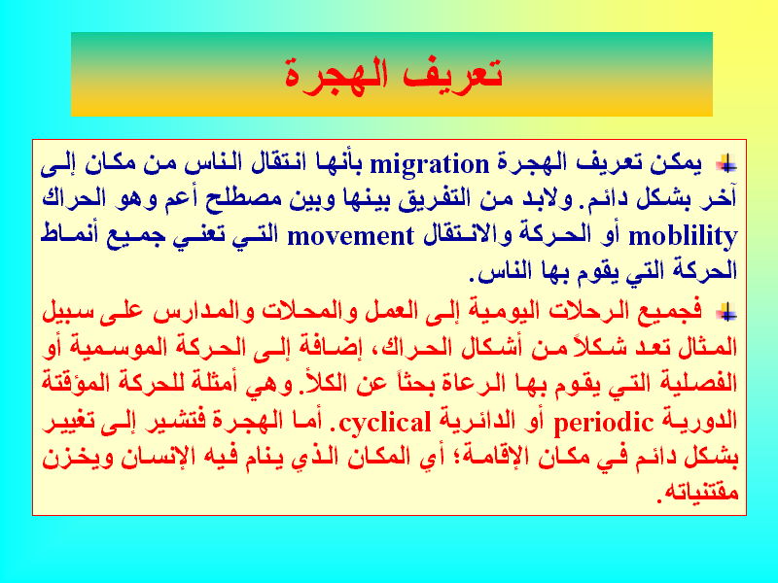
الهجرة
الاحصاء السكاني والديمغرافيا

Slide 17
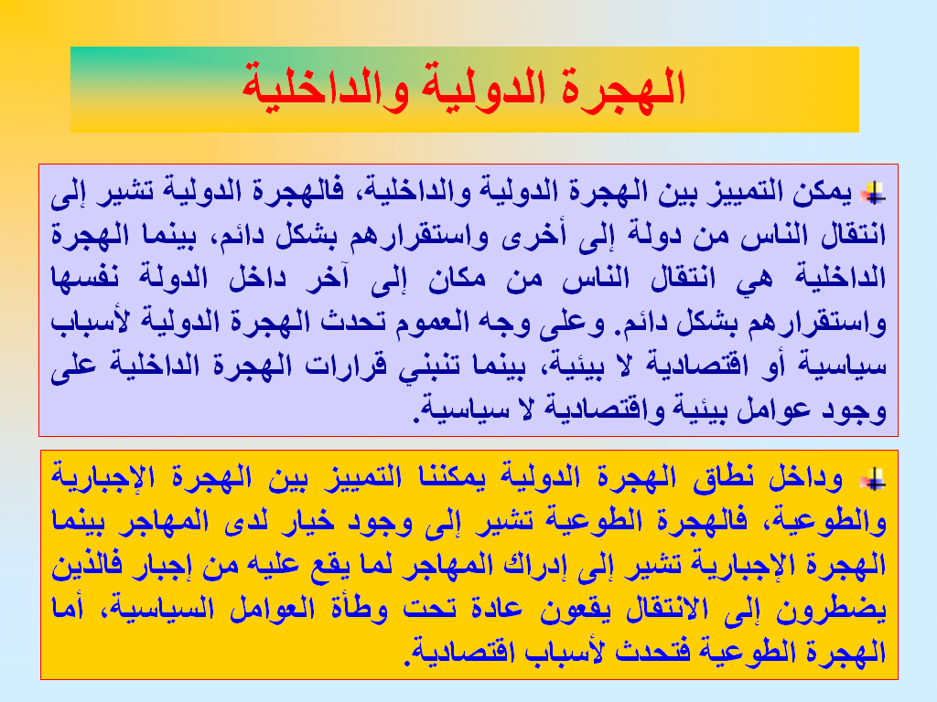
الاحصاء السكاني والديمغرافيا

Slide 18
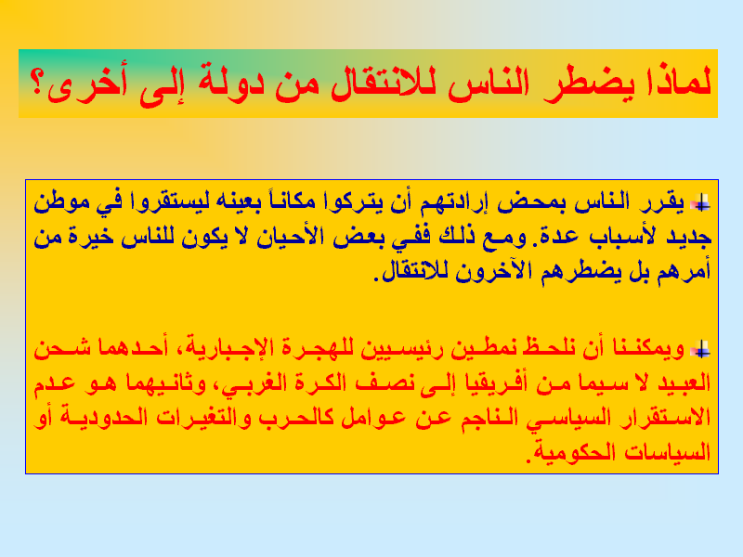
الاحصاء السكاني والديمغرافيا

Slide 19
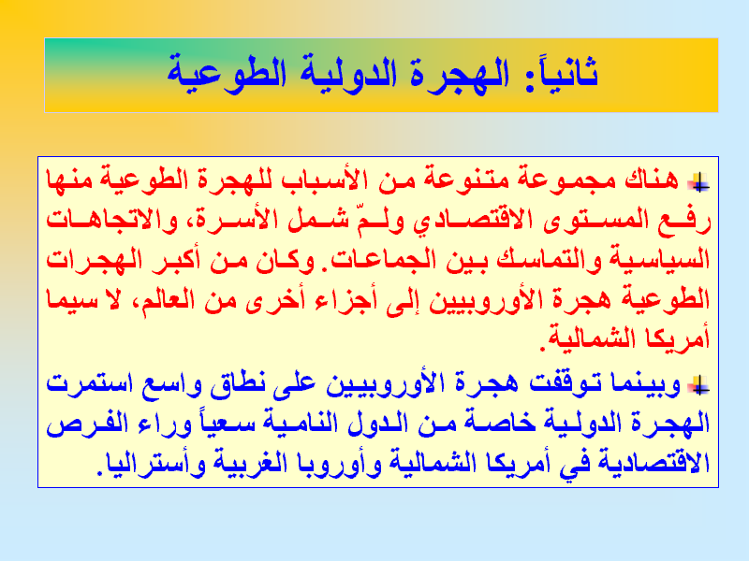
الاحصاء السكاني والديمغرافيا

Slide 20
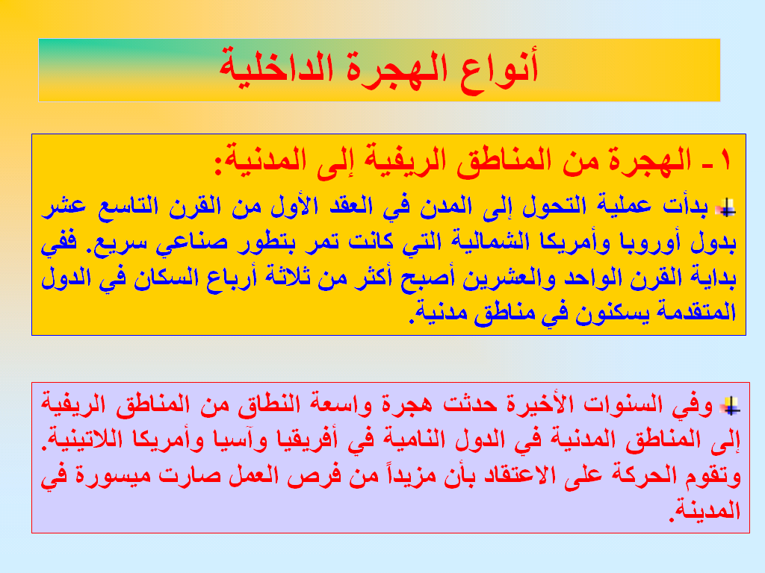
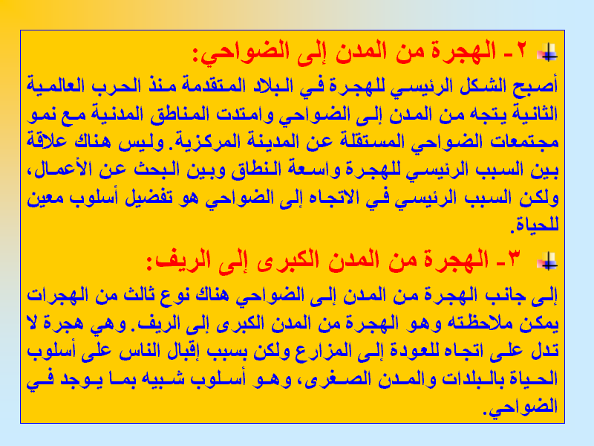
الاحصاء السكاني والديمغرافيا

Slide 21
النمو السكانى والاسقاطات السكانية
أولا: التقدير بين تعدادين
1- طريقة التزايد المنتظم (المتوالية الهندسية)
n
(1 + r ) = Pn/ Po
n
Pn = Po (1 + r )
الاحصاء السكاني والديمغرافيا

Slide 22
2- طريقة التزايد المستمر
r n
e = Pn/ Po
r n
Pn = Po e
يفترض فى هاتين الطريقتين عدم وجود اى تغييرات فجائية تؤثر على نمو السكان بين هاتين النقطتين.
يمكن استخدام هاتين الطريقتين فى تقديرات السكان بعد التعداد الثانى بثلاث سنوات او أربعة سنوات فقط وذلك لفرض ثبات معدلات عناصر النمو السكانى.
الاحصاء السكاني والديمغرافيا

Slide 23
أهم طرائق التنبؤات السكانية
الطريقة التركيبية
وهى أفضل طرق التنبؤ وتستخدم للتنبؤ بأعداد
السكان فى فترات طويلة وحسب السن والنوع
يتم فى هذه الطريقة اعداد تنبؤات لكل عنصر
من عناصر النمو السكانى على حده.
وفكرتها كما يلى:
الاحصاء السكاني والديمغرافيا

Slide 24
العمــــــر | عدد السكان 2006 | نسبـــة البقـــاء S x n | تقــــدير 2011 بـــدون هجـــرة | الهجـرة الصافيـة | تقديــر 2011 بعد إضافة الهجرة
(1) | (2) | (3) | (4) = (2)* (3) | (5) | (6) = (4) + (5)
المواليد | * | ….
0-4 | ...... | ….
5-9 | ...... | ….
10- | ..... | ….
15- | ..... | ….
20- | .... | ….
00
الاحصاء السكاني والديمغرافيا

Slide 25
أ- التنبؤ بالوفيات
تم باستخدام معادلة ميكهام لتقدير IMR وطريقة اللوجت لتقدير باقى فئات السن. لتطبيق معادلة ميكهام يجب توافر معدل وفيات الرضع حسب النوع لسلسلة زمنية.
ومن مميزات هذه المعادلة انه يمكن تطبيقها لمدة طويلة باستخدام الاتجاة المتناقص للوفيات مع عدم الوصول الى المستوى صفر.
ويلزم توافر الوضع النهائى المتوقع لـــ IMR حسب النوع الذى يمكن الحصول عليه من اقرب دولة متقدمة.
الاحصاء السكاني والديمغرافيا

Slide 26
-t
m = Ax + Bx Cx
Log (mx - Ax) = log Bx – t log Cx
y= α - t B
بعد تحويل المعادلة الأسية الى لوغاريتمية تصبح معادلة من الدرجة الاولى ويمكن حلها باستخدام طريقة المربعات الصغرى لتقدير IMR
حسب النوع فى فترات خمسية خلال فترة التقدير.
الاحصاء السكاني والديمغرافيا

Slide 27
بناء على IMR المقدر يتم تطبيق طريقة اللوجيت للحصول على تقدير باقى فئات السن بعد تحديد عائلة جداول الحياة النموذجية المناسبة لمصر0
بعد الحصول على معدل الوفيات المقدر حسب السن والنوع تنشأ جداول حياة فى كل فترة من فترات التقدير ، وذلك للحصول على نسب البقاء حيث
nSx = nL x+n / nLx
الاحصاء السكاني والديمغرافيا

Slide 28
وقد أوضحت نتائج جداول الحياة المقدرة ان توقع البقاء على قيد الحياة عند الميلاد عام 2006:
66.5عاما للذكور مقابل 69.1 عاما للاناث.
ويتوقع ارتفاعها عام 2051 لتصل الى:
78.9عاما للذكور مقابل 80.4 عاما للاناث.
الاحصاء السكاني والديمغرافيا

Slide 29
ب- التنبؤ بالخصوبة
يتم تحديد مستوى الخصوبة واتجاه مقيسا بـــ TFR
بناء على مستوى الخصوبة الذى تهدف الدولة لتحقيقه مع المستوى الحالى لها وعدد الابناء المرغوب فى انجابه وبالاستعانة ببعض النماذج الرياضية يتم وضع فروض الخصوبة مقيسة بــ TFR.
يتم تقدير معدلات الخصوبة العمرية ASFR المقابلة لـ TFR المقدر وذلك بالاستعانة بنماذج الخصوبة.
الاحصاء السكاني والديمغرافيا

Slide 30
تم وضع ثلاث فروض للخصوبة:
فى الفرض المنخفض: يصل حد الاحلال فى عام 2021.
فى الفرض المتوسط : يصل حد الاحلال فى عام 2026.
فى الفرض المتوسط : يصل حد الاحلال فى عام2031.
الاحصاء السكاني والديمغرافيا

Slide 31
ج- تقدير الهجرة
يعتمد حجم الهجرة الخارجية ليس فقط على سياسة الدولة (مصر)، بل أيضا على سياسات الدول الاخرى التى يهاجر منها او اليها.
لذا تم إغفال تأثير عنصر الهجرة عند اعداد اسقاطات السكان ، واعتبار التغير فى تأثير الهجرة منعدما ، بمعنى استمرار ثبات العدد من المصريين بالخارج والأجانب بالداخل تقريبا.
الاحصاء السكاني والديمغرافيا

Slide 32
المعدلات المطلوبة في حساب الاحصاءات السكانية والديمغرافيا
عدد السكان وتوزيعهم الجغرافي:
كثافة السكان = عدد السكان في الدولة
مساحة الدولة بالكيلومتر المربع
كثافة السكن = عدد السكان في الدولة
عدد حجرات المسكن
معدل الزيادة السنوية في عدد السكان
= عدد السكان في سنة المقارنة-عدد السكان في سنة الأساس
عدد السنوات
معدلات خاصة بإحصاءات المواليد والخصوبة:
معدل المواليد الخام = عدد المواليد الأحياء خلال عام X 1000
عدد السكان منتصف العام
معدل الخصوبة العام = عدد المواليد الأحياء خلال العام X 1000
عدد النساء في سن الحمل
الاحصاء السكاني والديمغرافيا

Slide 33
المعدلات المطلوبة
معدل التوالد الخام = عدد المواليد الأحياء في بلد خلال العام X 1000
عدد النساء المتزوجات في سن الحمل
معدلات خاصة بإحصاءات الوفيات:
معدل الوفيات الخام = عدد الوفيات خلال عام X 1000
عدد السكان منتصف العام
معدل الزيادة الطبيعية الخام = معدل المواليد الخام – معدل الوفيات الخام
معدل وفيات الأطفال الرضع
= عدد الوفيات للأطفال الذين تقل أعمارهم عن سنة واحدة X 1000
عدد الأطفال المولودين أحياء في نفس العام
معدل الوفيات لفئة عمرية معينة
= عدد الوفيات خلال السنة من تلك الفئة العمرية في الدولة X 1000
عدد السكان في منتصف السنة من تلك الفئة العمرية
الاحصاء السكاني والديمغرافيا

Slide 34
حساب مقياس يدل على درجة ازدحام الدولة بالسكان وهو
كثافة السكان = عدد السكان في الدولة
مساحة الدولة بالكيلومتر المربع
حساب مقياس يوضح درجة الازدحام داخل المسكن وهو
كثافة السكن = عدد السكان في الدولة
عدد حجرات المسكن
حساب مقياس يساعد على تقدير عدد السكان في غير سنوات التعداد وذلك بحساب معدل زيادة السكان من تعداد لآخر
معدل الزيادة السنوية في عدد السكان
= عدد السكان في سنة المقارنة – عدد السكان في سنة الأساس
عدد السنوات
الاحصاء السكاني والديمغرافيا

Slide 35
مثال
بفرض أن تعداد السكان في إحدى الدول 50 مليون نسمة في منتصف عام 1420هـ وكانت مساحة هذه الدولة 4 مليون كم2 وعدد حجرات المساكن 25 مليون حجرة.
أ- احسب كلاً من كثافة السكان وكثافة السكن.
ب- بفرض أن تعداد السكان لهذه الدولة في منتصف عام 1425هـ هو 60 مليون نسمة فما هو معدل الزيادة السنوية للسكان.
الحل:
أ- كثافة السكان شخص لكل كم2
كثافة السكن شخص لكل حجرة.
ب- تسمى سنة 1420هـ بسنة الأساس وسنة 1425هـ بسنة المقارنة وبالتالي فإن:
معدل الزيادة السنوية في عدد السكن مليون نسمة.
الاحصاء السكاني والديمغرافيا

Slide 36
مثال
إذا كان عدد الأطفال المولودين أحياء في بلد معين خلال سنة 1428هـ هو (300,000) طفل وكان عدد سكان ذلك البلد في منتصف السنة المذكورة هو (6,000,000) نسمة، أوجد معدل المواليد الخام لسنة 1428هـ.
الحل:
معدل المواليد الخام طفل في الألف
أي أن معدل عدد الأطفال المولودين أحياء في هذا البلد هو 50 طفل لكل 1000 نسمة ويعتبر هذا المعدل تقريبي ولا يمكن اعتماده لأغراض المقارنة بين الدول المختلفة وذلك لاختلاف التركيب العمري ونسبة الذكور والإناث من بلد لآخر.
الاحصاء السكاني والديمغرافيا

Slide 37
مثال
إذا كان عدد المواليد أحياء بإحدى الدول عام 1425هـ بالمليون هو 1.1 وعدد النساء في سن الحمل 6.6 وعدد المتزوجات منهن 4.4 فما هو معدل الخصوبة العام وما هو معدل التوالد؟
الحل:
معدل الخصوبة العام في الألف
معدل التوالد في الألف
الاحصاء السكاني والديمغرافيا

Slide 38
الزيادة الطبيعية :
الزيادة الطبيعية او التكاثر الطبيعي، هو ازدياد عدد السكان في مكانٍ معيَّن نتيجةً للولادات ( وهو يختلف عن الإزدياد السكاني الناتج عن الهجرة ). تُحسب نسبة الزيادة السكانية الطبيعية من خلال إيجاد الفرق بين عدد الولادات وعدد الوفيات بين السكان خلال فترة زمنية معيَّنة.
الزيادة الطبيعية: = الفارق بين عدد المواليد وبين عدد الوفيات خلال فترة زمنية معيَّنَة.
الزيادة الطبيعية = عدد المواليد – عدد الوفيات.
الاحصاء السكاني والديمغرافيا

Slide 39
الزيادة الطبيعيَّة – هي الأساس في النمو السكاني والزيادة في عدد سكان العالم !
الزيادة الطبيعة - الفارق بين عدد المواليد وبين عدد الوفيات خلال فترة زمنية معيَّنَة.
الولادات – هي عدد الأشخاص اللذين وُلِدوا في مجتمع سكاني معيَّن في فترة زمنية معينة
الوفيات – هي عدد الأشخاص اللذين تُوُفوا في مجتمع سكاني معيَّن في فترة زمنية معينة .
الاحصاء السكاني والديمغرافيا

Slide 40
جداول الحياة Life tables :
تمثل جداول الحياة معلومات مرتبة فيما يخص :
1 – تركيب عمر السكان .
2 – معدل الوفيات .
3 – انماط طول العمر .
وقد تكون هذه المعلومات الاساسية لجدول الحياة واحدا من طرازين رئيسين :
أ– معلومات دقيقة لاعداد الافراد في كل مستوى عمر .
ب – معلومات عن وفيات لعدد الافراد لكل مجموعة عمر تموت لعدد معين من السنين . لذلك فان جداول الحياة تعطى صورة كاملة للهلاك في السكان وهي اداة احصائية
مهمة واول من ادخل جدول الحياة الى علوم الحياة من خلال دراسة على ذبابة الفاكهة (Drosophila) هو ريموند بيرل (Raymond Pearl) ، 1921
الاحصاء السكاني والديمغرافيا

Slide 41
وجدول الحياة يحتوي على بيانات مرتبة بشكل اعمدة وفي مقدمتها رموز قياسية :
X العمر بالسنوات
Ix عدد الافراد من سكان معين (عادة يكون 1000 أو10000 فرد) والذي يعيش بعد مدد زمنية منتظمة (يوم –
شهر – سنة) .
dx العدد الذي يموت خلال المدد الزمنية المتعاقبة .
qx معدل الهلاك خلال المدد المتعاقبة (على اساس السكان الاصلي عند بدء الفترة) .
ex الحياة المتوقعة في نهاية كل مدة .
L معدل الافراد الحية في عمر ما .
T حاصل ضرب عدد الافراد في وحدات الزمن .
الاحصاء السكاني والديمغرافيا

Slide 42
وجدول الحياة يمثل بيانات عن جماعة من اغنام جبل دال في الاسكا وهي اغنام برية يصيبها العجز بخصائص في الاسنان والجمجمة وهكذا يمكن الحصول على تقديرات للعدد الذي يموت في كل مجموعة عمر في الحقل بفحص جماجم الحيوانات الميتة . والبيانات مرتبة بحيث تبين العدد المتوفى في كل فترة عمر سنوي لكل 1000 حيوان يولد ويمكن ملاحظة ان طول العمر الكلي هو 14 سنة وفي غصون 8 – 9 سنوات من العمر مات 50% تقريبا من الحيوانات وهكذا اذا عرف توقع العمر ex)Life expectency) عند الولادة فان ذلك العمر الذي عنده فرصة 50% حياة او موت يكون توقع العمر عند الولادة هو اكثر من 7 سنوات للاغنام في هذه الجماعة .
و ايضا ان هناك حوالي 20% وفيات خلال السنة الاولى من العمر ولكن من (1 – 5) سنوات في العمر يكون عدد الوفيات السنوي هو (5و1 – 9و3%) فقط وبعد خمس سنوات من العمر تبدأ معدلات الوفيات السنوية في الزيادة من 26و6% من السنة الخامسة الى السادسة حتى 9و61% في السنة العاشرة الى السنة الحادية عشر .
الاحصاء السكاني والديمغرافيا

Slide 43
جدول (1) جدول الحياة لاغنام جبل دال في الاسكا (ديفي وDeevey) كما جاء في أودم (Odum 1971)
تستخرج قيمة qx بقسمة عدد الوفيات مضروبة في 1000 على عدد العئشين في بداية كل فترة عمرية أي
ت | X العمر بالسنين | Dx عدد الوفيات في فترة عمر لكل 1000 مولود | Ix عدد الاغنام الباقية في بداية الفترة العمرية لكل 1000 مولود | qx معدل الوفيات لكل 1000 حي في بداية الفترة العمرية | Ex توقع الحياة او متوسط العمر الباقي لما ينجز في فترة عمرية (بالسنين)
1 | 0 – 5و0 | 54 | 1000 | 54 | 06و7
2 | 5و0-1 | 145 | 946 | 153 | -----
3 | 1 - 2 | 12 | 801 | 15 | 7و7
4 | 2 - 3 | 13 | 789 | 5و16 | 8و6
5 | 3 – 4 | 12 | 776 | 5و15 | 9و5
6 | 4 - 5 | 30 | 764 | 3و39 | 5
7 | 5 -6 | 46 | 734 | 6و62 | 2و4
8 | 6 - 7 | 48 | 688 | 9و69 | 4و3
9 | 7 - 8 | 69 | 640 | 108 | 6و2
10 | 8 - 9 | 132 | 571 | 231 | 9و1
11 | 9 - 10 | 187 | 439 | 426 | 3و1
12 | 10 - 11 | 156 | 252 | 619 | 9و0
13 | 11 - 12 | 90 | 96 | 937 | 6و0
14 | 12 - 13 | 3 | 6 | 500 | 2و1
15 | 13 - 14 | 3 | 3 | 1000 | 7و0
الاحصاء السكاني والديمغرافيا

Slide 44
ان جداول الحياة تزود المهتمين بعلم البيئة بالمعلومات الاساسية لادارة الجماعات الحيوانية فهي تشير بدقة الى نماذج الوفيات وبذلك تدل على وقت حدوث الوفيات وعدد تلك الوفيات فاذا وجد المرء وفيات عالية بصورة غير اعتيادية بين الصغار والحيوانات الناضجة وحتى في البلوغ عندئذ يقترح اجراءات مناسبة معينة لتفادي هذه الوفيات فمثلا قد تكون وفيات الصغار المفرطة مصحوبة بغذاء غير كاف للحيوانات الصغار او غطاء غير كاف بواسطته يمكن تفادي الكائنات المفترسة او قد تكون هناك انماط غير سليمة للرعاية الابوية تعود الى اضطرابات سلوكية ضمن الجماعة البالغة وقد تدل الوفيات المفرطة في طور البلوغ على نقص في الامدادات الغذائية للكبار او على امراض معدية او اعباء طفيلية تصبح اكثر قسوة في طور البلوغ او من المحتمل وجود تزاحم زائد في اثناء فترة التكاثر وهكذا تمدنا جداول الحياة بمفاتيح مهمة لدراسة اكثر تفصيلا وهي لاتعطي الاجابات النهائية لكيفية ونوع الوفيات واسباب ذلك ولكنها تكون نقطة بداية للبحث في اسباب الوفيات .
الاحصاء السكاني والديمغرافيا

Slide 45
ومن بيانات جداول الحياة يمكن رسم منحنيات البقاء وذلك بوضع البيانات من العمود Ix على المحور العمودي والمدد الزمنية على المحور الافقي ومنحنيات البقاء تختلف باختلاف الكائنات وهي تكون بثلاثة انواع
فالمنحنى (أ) الشديد التحدب يكون صفة مميزة لانواع مثل غنم الجبل الذي يكون فيه معدل هلاك السكان واطئا حتى نهاية طول العمر ، والانسان كذلك يظهر هذا النوع من البقاء . اما المنحنى (جـ ) الشديد التقعر والذي يمثل الوفيات العالية في المراحل الاولى من دورة الحياة كما في انواع المحار وبعض الحيوانات اللافقارية اما المنحنى (ب) فيكون لافيه معدل الوفيات خلال فترة الحياة متقاربة كما هو عليه الحال في الطيور .
الاحصاء السكاني والديمغرافيا

Slide 46
ولاجل فهم الصيغ الرياضية لنمو السكان في الموضوعات المقبلة من دراسة السكان فهناك نوع اخر من جداول الحياة التي تتضمن بيانات عن الولادة فضلا عن البيانات الواردة في جدول الحياة السابق التي وردت تحت الرموز dx –X ، Ix فهناك الرمز mx والذي يدل على اعداد النسل للانثى والمنتجة في وحدة زمن واذا ضربنا Ix و mx حصلنا على مجموع القيم لمختلف مراتب العمر فاننا نحصل على ماقد يسمى بمعدل الانتاج او التكاثر الصافي Ro وفي هذه الحالة Ix تشير الى عدد الاناث فقط ، وبطبيعة الحال فان برنامج التكاثر يؤثر بدرجة كبيرة على نمو السكان وصفات السكان الاخرى .
ان استنتاج جداول الحياة بات امرا يعتمد عليه للتخطيط المستقبلي من قبل المسؤولين السياسيين للدول المختلفة لمعرفة النمو والتوزيع السكاني كما حدث في دول اوربا الغربية كالسويد والمانيا وبريطانيا ويتطلع علماء البيئة في الوطن العربي الى اعتماد المسؤولين في بلدانهم على جداول الحياة والتخطيط لتهيأتها بغية الاعتماد عليها في تنفيذ الخطط الاجتماعية والصحية لسكانهم .
الاحصاء السكاني والديمغرافيا

